Slide 1
Приложение для подготовки к ЕГЭ по русскому языку.
Автор проекта: Рябцев Иван Андреевич

Slide 2
Описание идеи
Помочь учащимся улучшить свои знания и навыки в области русского языка. Данная идея пришла неслучайно. Я столкнулся с тем, что теория и практика разбросаны по просторам интернета, и решил объединить два этих раздела в своем проекте.

Slide 3
Какие же задачи решает мой проект?
Проект предназначен для улучшения своих навыков в решении заданий ЕГЭ по русскому языку.
С помощью моего проекта мы сможете:
1) Ознакомиться с основной теорией по русскому языку.
2) Попрактиковаться в решении заданий ЕГЭ по русскому языку.
3) Анализировать статистику выполнения заданий.

Slide 4
Какие основные формы моего приложения?
1) Форма авторизации
2) Навигационное меню
3) Раздел «Теория»
4) Раздел «Практика»
5) Раздел «Статистика»

Slide 5
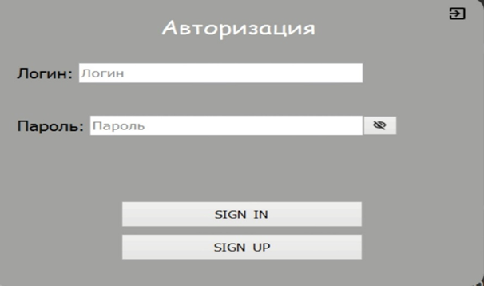
Авторизация
В данной форме пользователю представляется возможность войти в пользователя или же зарегистрироваться в систему.

Slide 6
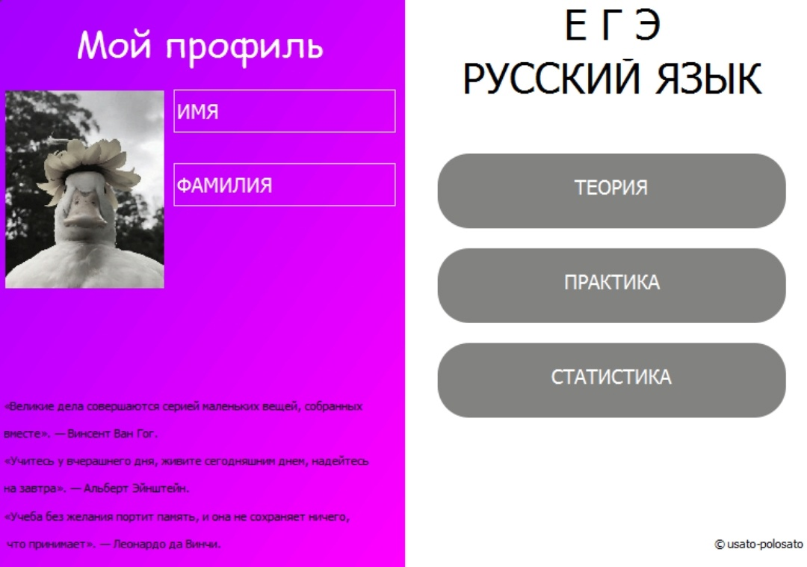
Навигационное меню
Данная форма предназначена, чтобы переправлять пользователя к нужным разделам.

Slide 7
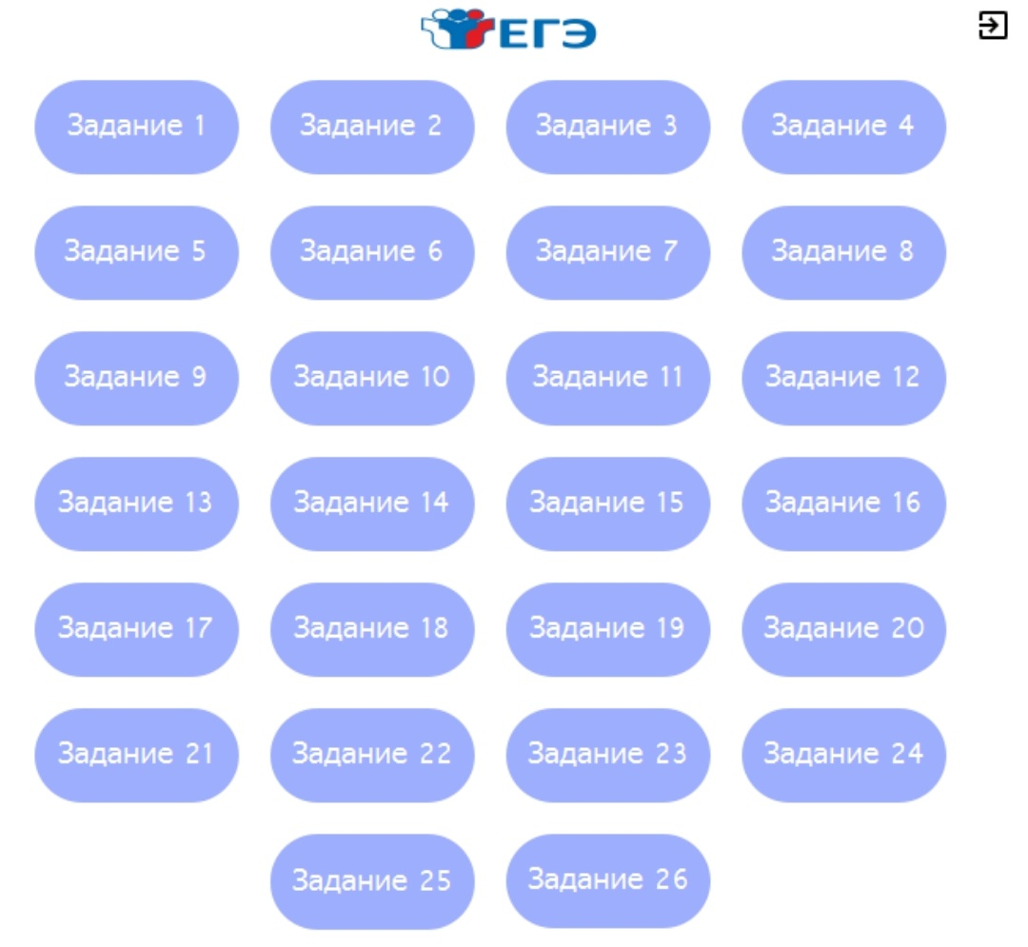
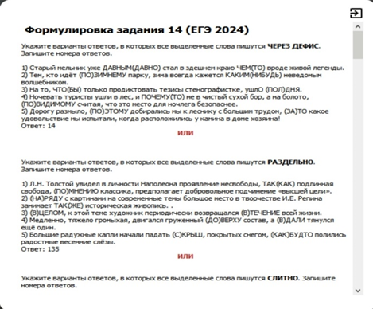
Раздел «Теория»
В данном разделе пользователь может выбрать нужное ему задание и узнать теорию.

Slide 8
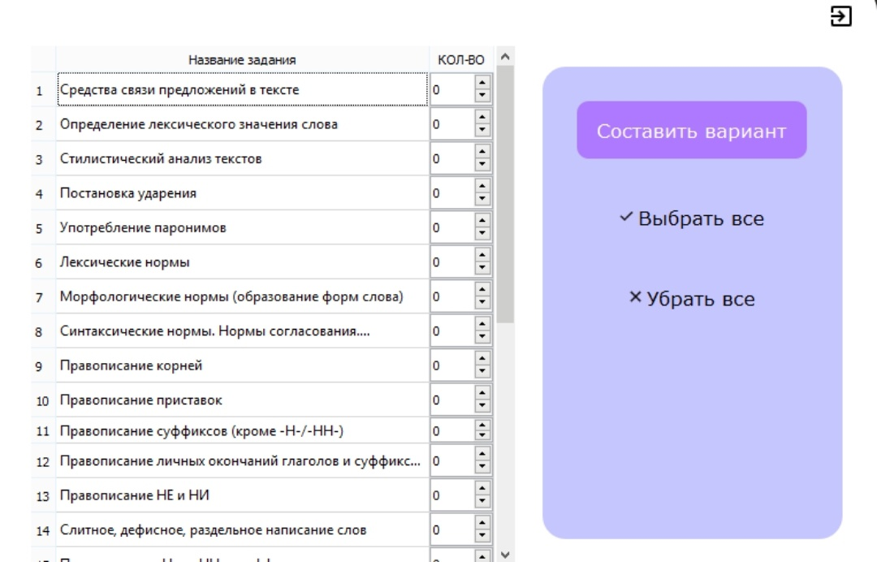
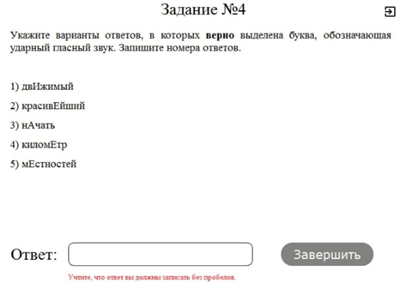
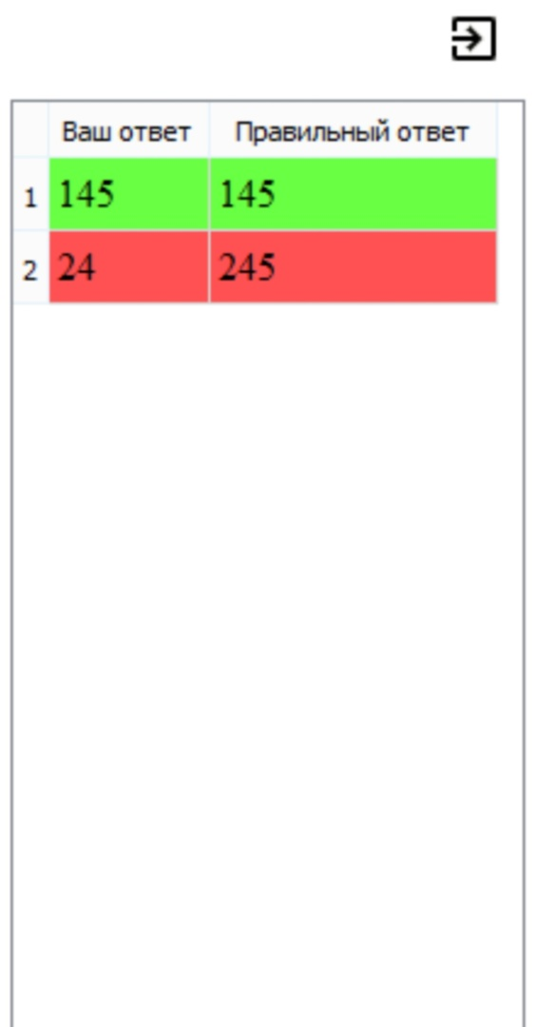
Раздел «Практика»
В данном разделе пользователь указывает кол-во нужных ему заданий и в зависимости от этого формируется вариант. В результате выполнения которого, вы можете ознакомиться с результатами.

Slide 9

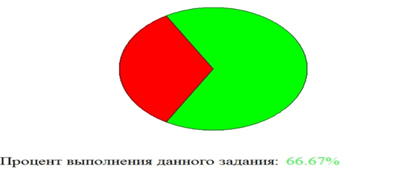
Раздел «Статистика»
В данном разделе вы можете выбрать интересное вам задание и узнать вашу статистику по выполнению данного задания.

Slide 10
Выводы
Мне было интересно работать с библиотекой PyQt5. В результате работы над проектом было создано приложение для подготовки к ЕГЭ по русскому языку. Я получил ценнейший опыт работы с графическим дизайном, работы с базами данных и опыт по написанию приложений на языке программирования Python c помощью библиотеки Pyqt5.

Slide 11
Возможные доработки
1) Добавлять свои задания
2) Возможность изменять теорию
3) Возможность сменить аватара пользователя.
4) Возможность удалить пользователя.
5) Возможность очистки статистики.

